Slide 1

Club Ecole Molitor
Préparation Niveau 3
Consommation d’air et autonomie

Slide 2
Objectif du cours
  Approfondir vos connaissance sur l’autonomie d’un plongeur niveau 3 pour accéder à la zone des 40m ou des 60m
    Inciter à plus de vigilance vis-à-vis de la consommation d’air
  Risques accrus par la panne d’air
    Noyade
    Surpression pulmonaire
    ADD
  A la fin de ce cours vous aurez compris
    l’impact de la profondeur sur votre autonomie et la sécurité
    l’importance de respecter sa planification

Slide 3
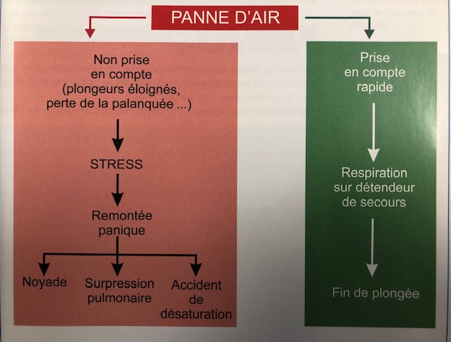
Causes possibles d’une panne d’air
  Mauvaise anticipation / Manque de communication
    Ne pas signaler la « mi-pression »
  Méconnaissance de sa consommation / Mauvais contrôle des réserves d’air
  Consommation d’air excessive
    Sur-lestage
    Evénement imprévu
    Essoufflement

Slide 4
Rappels des principes de consommation du niveau 2
  Hypothèse de consommation de 20L d’air par minute en surface
  Autonomie en air avec un bloc de 12L gonflé à 200 bar à 20m de profondeur
    Autonomie = Quantité d’air dans le bloc / Consommation x Pression ambiante
    Autonomie = 12L x 200b / 20L/min x 3b
    Autonomie = 2400L / 60L/min
    Autonomie = 40 minutes
  Pour la sécurité on conserve une réserve de 50b, donc Autonomie à 20m
    Autonomie = 12L x (200b – 50b) / 20L/min x 3b
    Autonomie = 12L x 150b / 60L/min
    Autonomie = 800L / 60L/min
    Autonomie = 30 minutes
  Autonomie en air avec un bloc de 12L gonflé à 200 bar à 40m de profondeur
    Autonomie = 24 minutes
  Pour la sécurité on conserve une réserve de 50b, donc Autonomie à 40m
    Autonomie = 18 minutes

Slide 5
Principes de consommation du niveau 3
  Hypothèse de consommation 20L d’air par minute en surface
  Autonomie en air avec un bloc de 12L gonflé à 200 bar à 60m de profondeur
    Autonomie = 17 minutes
  Pour la sécurité on conserve une réserve de 50b, donc Autonomie à 60m
    Autonomie = 12 minutes
  Autonomie en air avec un bloc de 15L gonflé à 200 bar à 60m de profondeur
    Autonomie = 21 minutes
  Pour la sécurité on conserve une réserve de 50b, donc Autonomie à 60m
    Autonomie = 16 minutes
  Conclusion
    Avec un bloc de 15L à 60m on est presque dans les mêmes conditions qu’avec un bloc 12L à 40m
    Les plongées au-delà de 40m sont des plongées « engagées »
    Il faut les planifier et s’y tenir si on ne veut pas avoir de mauvaises surprises

Slide 6
Rappel des principes de sécurité de l’autonomie au niv. 2
  Pour une plongée dans la zone des 20m
    Communications
    Mi-pression (100 bar)
    Parcours
    Adaptation de la profondeur et du parcours
    Réserve (50 bar)
  La plongée en autonomie au niveau 2 c’est quasiment toujours une plongée sans palier, donc la sécurité pour l’autonomie c’est la réserve de 50 bar

Slide 7
Principes de sécurité de l’autonomie au niv. 3
  Pour une plongée dans la zone des 40m jusqu’à la zone des 60m
    Communications
    Mi-pression (100 b) 120 b
    Parcours
    Adaptation de la profondeur et du parcours
    Réserve (50 b) 80 b
  La plongée en autonomie au niveau 3 c’est quasiment toujours une plongée avec palier, donc la sécurité passe par en une bonne planification de la plongée et son respect

Slide 8
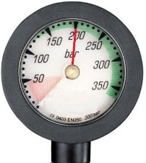
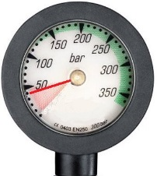
Cas pratique des plongées au niveau 3
Plongée normale en autonomie au niveau 3 à 20m avec un bloc de 15L à 200b
Début de la plongée Fin de la plongée
40’
20m
Consommation pour
remonter : < 5 bar

Slide 9
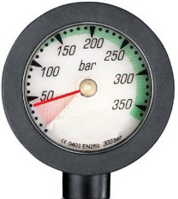
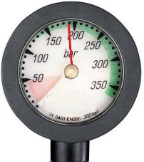
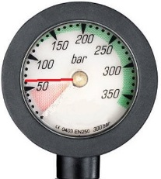
Cas pratique des plongées au niveau 3
Plongée normale en autonomie au niveau 3 à 40m avec un bloc de 15L à 200b
Début de la plongée Fin de la plongée
3m
9’
6m
1’
40’
20m
20’
Consommation pour
remonter : < 5 bar
40m
Consommation pour
remonter : > 30 bar
14’

Slide 10
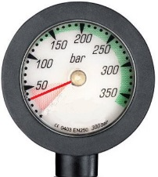
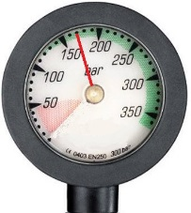
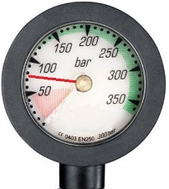
Cas pratique des plongées au niveau 3
Plongée normale en autonomie au niveau 3 à 60m avec un bloc de 15L à 200b
Début de la plongée Fin de la plongée
3m
6’
9’
6m
2’
1’
40’
20m
20’
Consommation pour
remonter : < 5 bar
40m
Consommation pour
remonter : > 30 bar
14’
10’
60m
13’
Consommation pour
remonter : > 40 bar

Slide 11
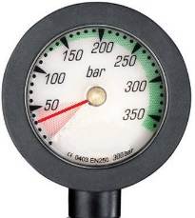
Cas pratique des plongées au niveau 3
Plongée anormale en autonomie au niveau 3 à 20m avec un bloc de 15L à 200b
Début de la plongée Fin de la plongée
Panne d’air du binôme
=>
40’
20m
Consommation pour
remonter : < 5 bar

Slide 12
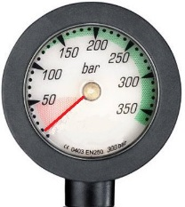
Cas pratique des plongées au niveau 3
Plongée anormale en autonomie au niveau 3 à 40m avec un bloc de 15L à 200b
Début de la plongée Fin de la plongée
3m
9’
6m
1’
Panne d’air du binôme
=>
< 10 b !
20’
40m
Consommation pour
remonter : > 30 bar
14’
28’

Slide 13
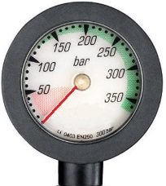

Cas pratique des plongées au niveau 3
Plongée anormale en autonomie au niveau 3 à 60m avec un bloc de 15L à 200b
Début de la plongée Fin de la plongée
3m
6’
6m
2’
Panne d’air de l’assistant
=>
Panne d’air du binôme
=>
Consommation pour
remonter : > 40 bar
10’
13’
26’
60m

Slide 14
Cas pratique des plongées au niveau 3
  De façon générale, pour toute plongée de niveau 3, il est conseillé de prendre une marge de sécurité, équivalente à 2,5 fois ce qu’il vous faudrait pour faire votre remontée seul avec palier
    Il y a plus de stress qu’en temps normal
    Si vous estimez qu’il vous faut 30b pour remonter, il faudrait partir du fond avant que votre manomètre n’affiche : 2,5 x 30 = 75b
C’est pour cela qu’on décale la mi-pression à 120b et surtout la réserve à 80 bar
  Ne soyez pas surpris, généralement à la sortie d’une plongée de niveau 3 qui s’est bien passée, il vous restera pas mal d’air

Slide 15
Rappels sur l’essoufflement
  De façon générale, pour toute plongée de niveau 3, il est conseillé de prendre une marge de sécurité, équivalente à 2,5 fois ce qu’il vous faudrait pour faire votre remontée seul avec palier
    Il y a plus de stress qu’en temps normal
    Si vous estimez qu’il vous faut 30b pour remonter, il faudrait partir du fond avant que votre manomètre n’affiche : 2,5 x 30 = 75b
  Une personne en état d’essoufflement consomme 5 à 6 fois plus d’air qu’en temps normal
    A 20m un Niv.2 en essoufflement sera en panne d’air au bout de : (12 x 200) / (5 x 20 x 3) = 8 minutes
      Il vous faut environ 2 minutes pour remonter sans palier
    A 60m un Niv.3 en essoufflement sera en panne d’air au bout de : (15 x 200) / (5 x 20 x 7) = 4 minutes
      Il vous faut au moins 4 minutes pour remonter sans palier
  Conclusion
    A 60m un bloc tient 2 fois moins longtemps
    Nécessité de vite dégager la zone de danger à 60m car la panne d’air vient très vite après un essoufflement
    Pour limiter les risques d’essoufflement et de pannes d’air nécessité de s’entrainer physiquement

Slide 16
Facteurs influençant la consommation
  Une combinaison trop serrée au niveau de cage thoracique va engendrer une respiration dans le haut des poumons ce qui va augmenter la quantité d’air inspirée à chaque cycle ventilatoire
  Privilégier des cycles respiratoires amples et lents en insistant sur l’expiration
  Etre correctement lesté
  Ne pas palmer inutilement / Eviter les efforts inutiles
  Eviter d’utiliser les bras
  Le froid perturbe notre ventilation en augmentant notre consommation
  Le stress et l’anxiété viennent augmenter la consommation
  Une bonne hygiène de vie et un entraînement physique régulier diminuent la consommation

Slide 17
Conclusion
  Prévoyez des réserves d’air suffisantes
  Lorsque la plongée nécessite des paliers, intégrez ce temps de palier dans votre planification
  Avertissez vos équipiers dès que vous êtes à mi-pression
  Conservez une marge de sécurité de manière à faire surface avec au moins 50b
  Evitez tout effort

